Slide 1

组会讨论
基于大语言模型的智能体技术
汇报人：郭译凡
2025年7月14日

Slide 2
汇报提纲
1
1
研究背景与意义
2
2
多智能体通信协议
3
3
多智能体研究工作
4
总结与探讨

Slide 3
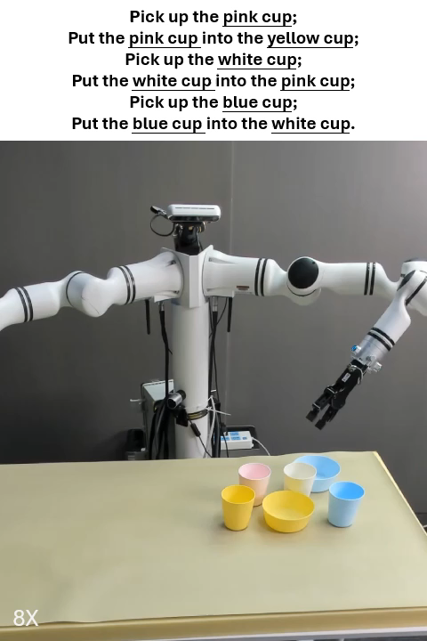
研究背景与意义
[1] Li Q, Liang Y, Wang Z, et al. Cogact: A foundational vision-language-action model for synergizing cognition and action in robotic manipulation[J]. arXiv preprint arXiv:2411.19650, 2024.
[2] Liu B, Li X, Zhang J, et al. Advances and challenges in foundation agents: From brain-inspired intelligence to evolutionary, collaborative, and safe systems[J]. arXiv preprint arXiv:2504.01990, 2025.

Slide 4
研究背景与意义
“智能体”这一概念是现代人工智能的基石，它代表着一种能够感知环境、做出决策并采取行动以达成特定目标的系统^{[2]}。
感知：物体识别
规划：生成控制指令
执行：运行​指令
[1] Li Q, Liang Y, Wang Z, et al. Cogact: A foundational vision-language-action model for synergizing cognition and action in robotic manipulation[J]. arXiv preprint arXiv:2411.19650, 2024.
[2] Liu B, Li X, Zhang J, et al. Advances and challenges in foundation agents: From brain-inspired intelligence to evolutionary, collaborative, and safe systems[J]. arXiv preprint arXiv:2504.01990, 2025.

Slide 5
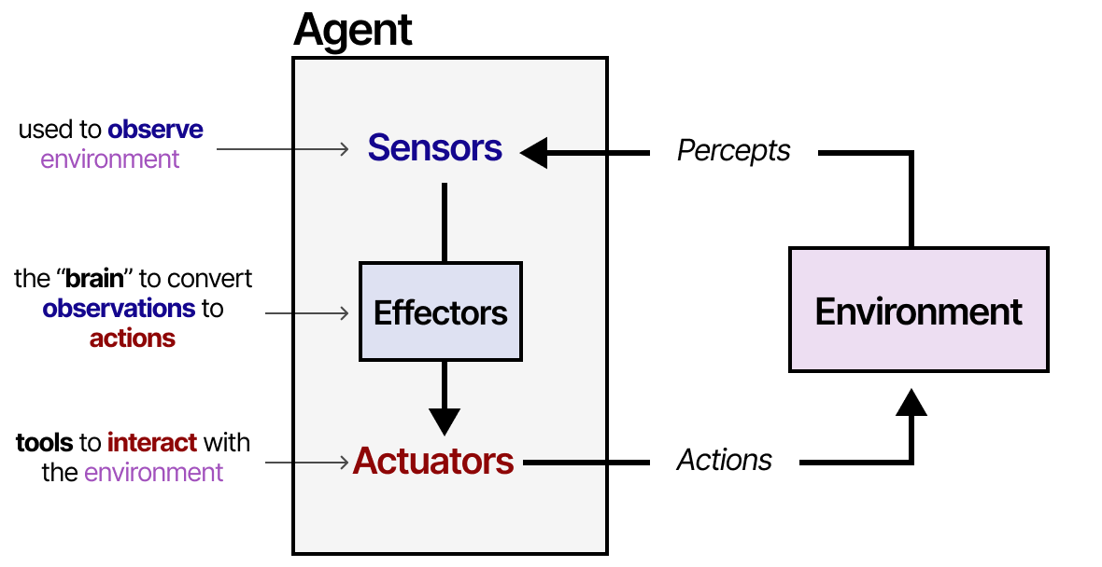
传统Agent
智能体 (Agent Core)
感知 (Perception)
规划 (Planning & Reasoning)
执行 (Action)

Slide 6
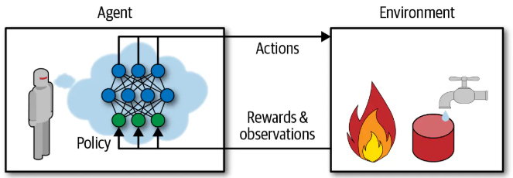
传统Agent
智能体 (Agent Core)
感知 (Perception)
规划 (Planning & Reasoning)
执行 (Action)
为什么要将LLM引入智能体中？
Environment
虚拟
现实
Rewords
设计是否合理

Slide 7
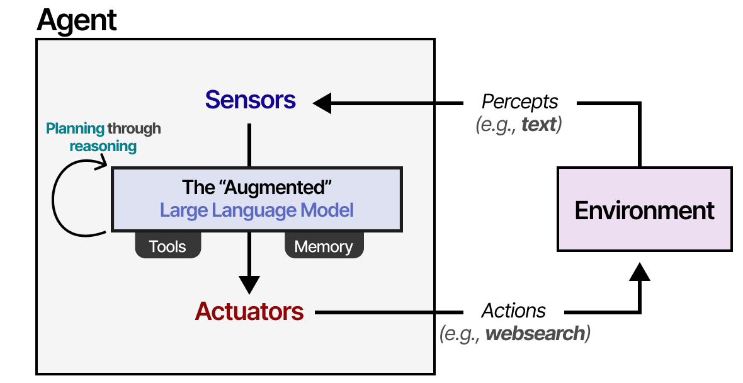
LLM-based Agent
[1] Schick T, Dwivedi-Yu J, Dessì R, et al. Toolformer: Language models can teach themselves to use tools[J]. Advances in Neural Information Processing Systems, 2023, 36: 68539-68551.
[2] Renze M, Guven E. Self-reflection in llm agents: Effects on problem-solving performance[J]. arXiv preprint arXiv:2405.06682, 2024.

Slide 8
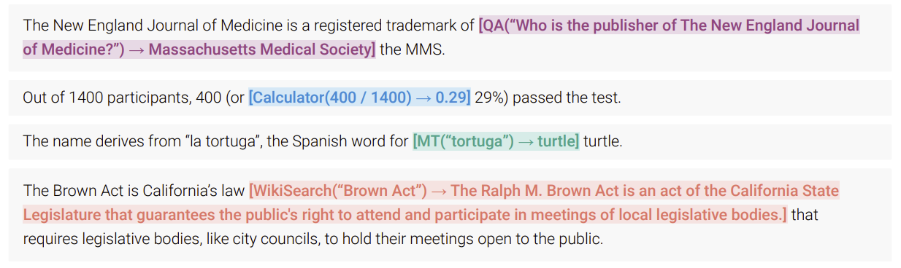
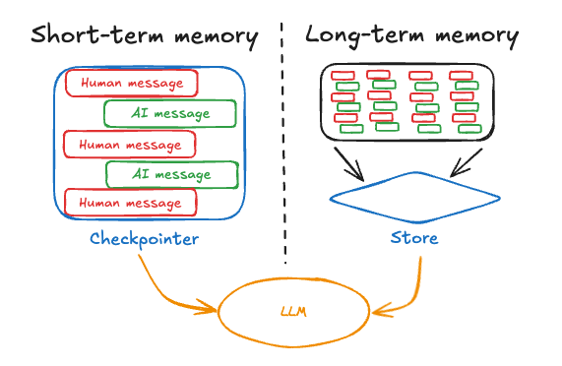
LLM-based Agent
[1] Schick T, Dwivedi-Yu J, Dessì R, et al. Toolformer: Language models can teach themselves to use tools[J]. Advances in Neural Information Processing Systems, 2023, 36: 68539-68551.
[2] Renze M, Guven E. Self-reflection in llm agents: Effects on problem-solving performance[J]. arXiv preprint arXiv:2405.06682, 2024.

Slide 9
两类智能体对比
对比维度​ | ​​LLM-based Agent​ | 传统强化学习（RL）​ | ​​关键差异​
​​决策机制​ | 语义推理驱动​ | 数值优化驱动​ | LLM：可解释意图生成 RL：黑盒数值映射
 | 自然语言解析环境观测 生成人类可读的决策意图 | 输入为状态向量 输出动作概率分布
​​角色支持​​ | 动态异构角色​ | 同质化策略​ | LLM：动态角色 RL：静态角色
 | 动态分配角色 分工逻辑异构化 | 完全依赖环境交互试错 静态角色需预设
​​泛化能力 | 强场景迁移​ | ​​弱泛化性​ | LLM：通过提示词工程动态调整策略，无需重训练 RL：无法快速迁移至新场景
 | 动态角色适配新任务 提示词工程调整行为 | 策略过拟合训练环境 需重训练适应变化
计算需求​ | ​​高推理开销​ | ​​低计算开销​ | LLM：可通过LoRA压缩模型 RL：实时响应延迟＜50ms
 | 需GPU支持 边缘设备部署困难 | 嵌入式芯片可运行 适合资源受限场景
[1] Cao Y, Zhao H, Cheng Y, et al. Survey on large language model-enhanced reinforcement learning: Concept, taxonomy, and methods[J]. IEEE Transactions on Neural Networks and Learning Systems, 2024.

Slide 10
汇报提纲
1
1
研究背景与意义
2
2
多智能体通信协议
3
3
多智能体研究工作
4
总结与探讨

Slide 11
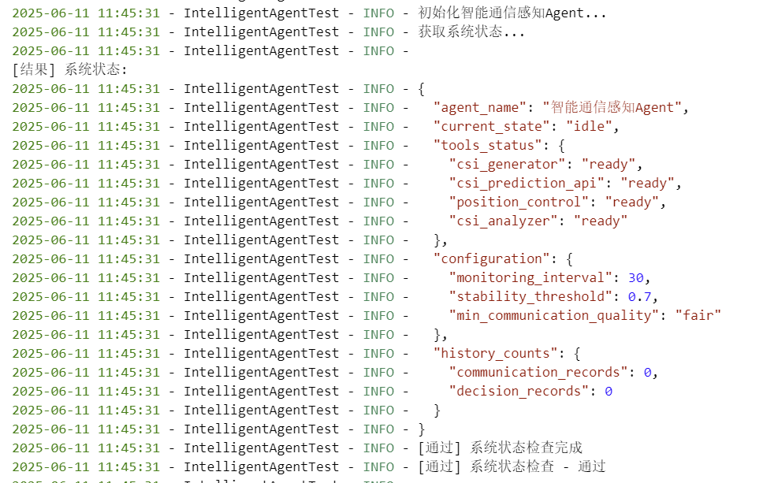
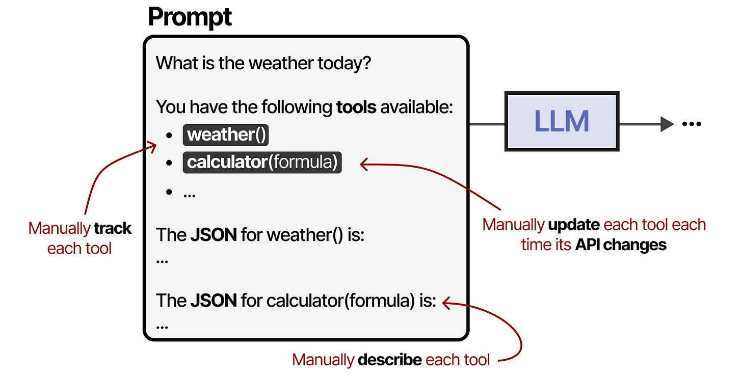
MCP
MCP，即 Model Context Protocol是由 Anthropic 于 2024 年 11 月开源发布的一个开放标准协议，用于集成大型语言模型（LLM）与外部数据源、工具和服务^{[1]}。
[1] Anthropic, “Introducing the Model Context Protocol,” Anthropic News, Nov. 25, 2024. [Online].

Slide 12
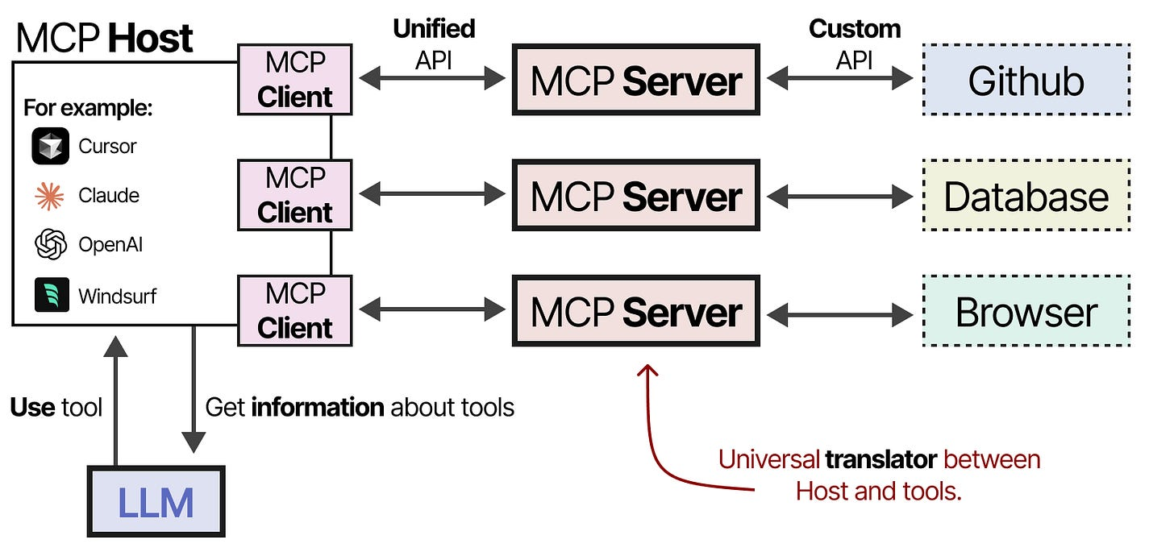
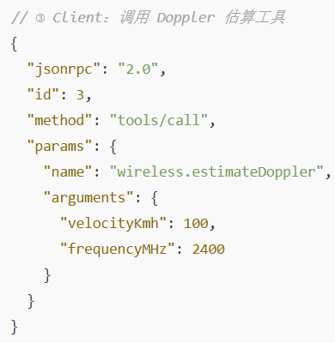
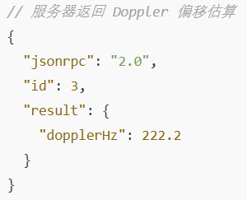
MCP
MCP将Agent与Tools解耦，试得Tools具有以下特性：
模块化
权限隔离
生态可扩展性
动态工具选择
跨模型兼容性
[1] Anthropic, “Introducing the Model Context Protocol,” Anthropic News, Nov. 25, 2024. [Online].

Slide 13
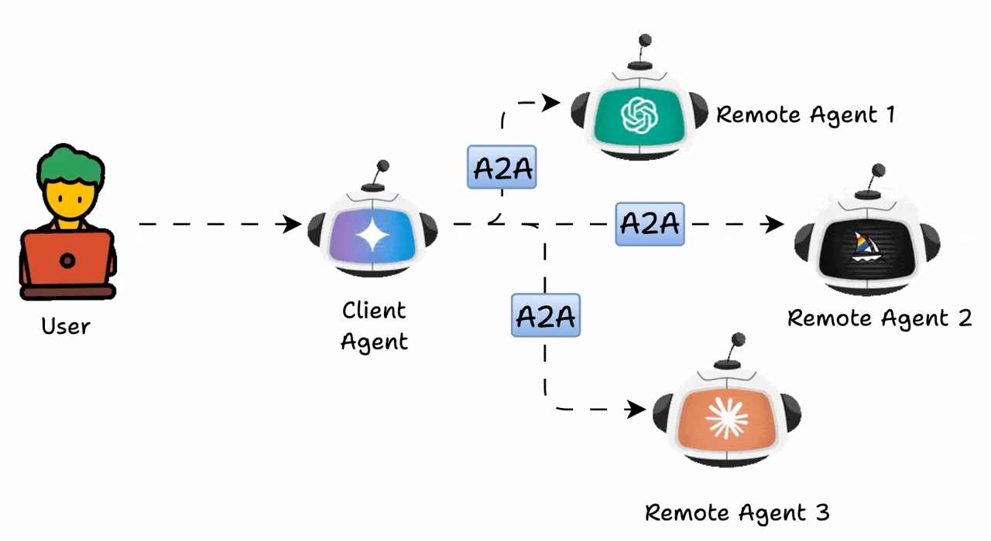
A2A
A2A 是由 Google 于 2025 年 4 月推出，旨在解决不同 AI Agent之间协作的互操作性问题，使它们能够用统一方式发现彼此、交互信息、协同工作的通信协议^{[1]}。
跨平台互操作性极强
降低集成复杂性与成本
高扩展性
[1] Liu B, Li X, Zhang J, et al. Advances and challenges in foundation agents: From brain-inspired intelligence to evolutionary, collaborative, and safe systems[J]. arXiv preprint arXiv:2504.01990, 2025.

Slide 14
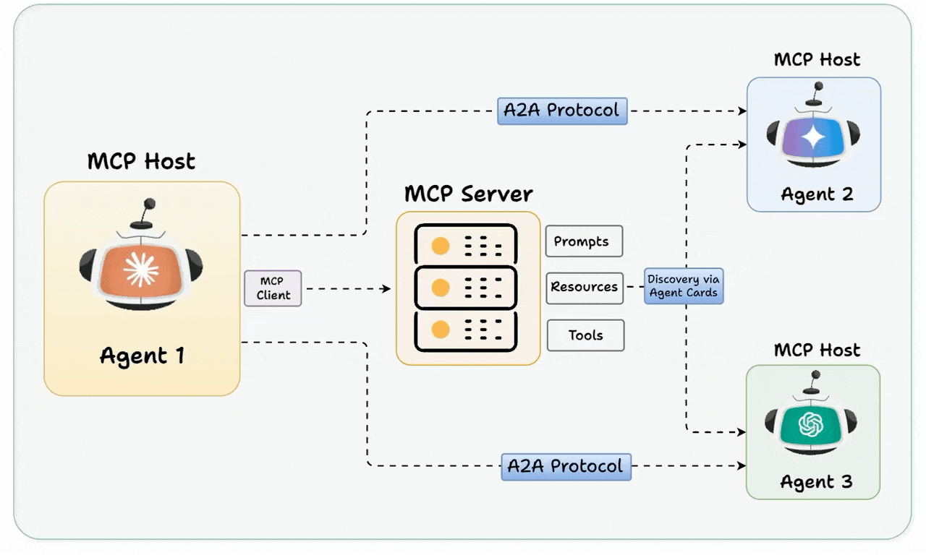
MCP+A2A
完整工作流覆盖
工具访问 + 智能协作
高可组合性与系统弹性
跨平台互操作 & 去中心化
易拓展性与快速迭代

Slide 15
汇报提纲
1
1
研究背景与意义
2
2
多智能体通信协议
3
3
多智能体研究工作
4
总结与探讨

Slide 16
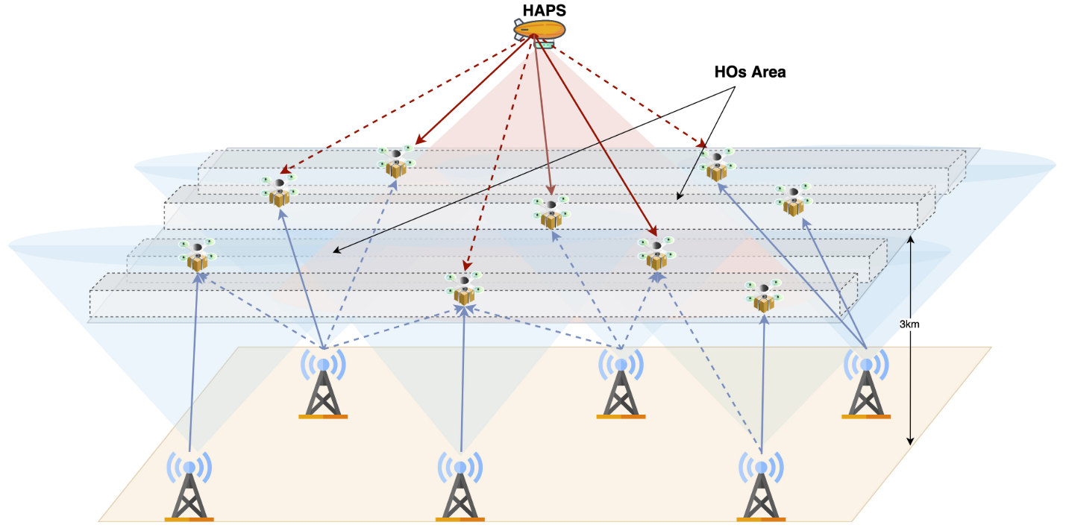
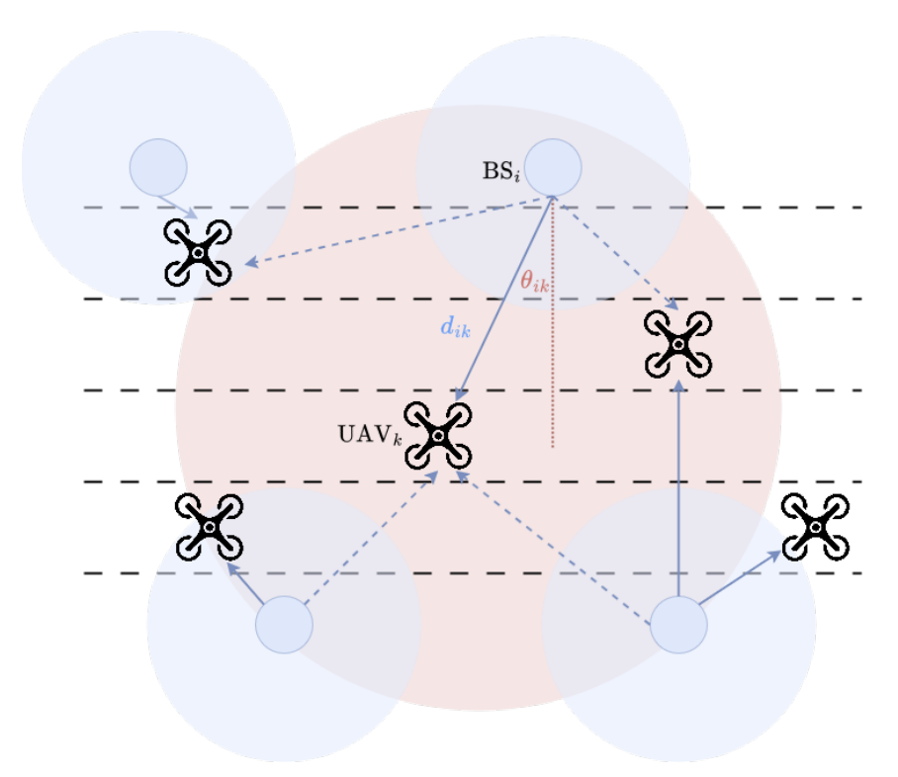
LLM-Based Control for Multi-UAV Motion and Communication
通信与运动控制常常被割裂对待，频繁切换、链路中断、基站过载、路径拥挤、碰撞率上升等系统性退化现象，降低整个多UAV系统的吞吐、稳定性与安全性。
High Altitude Platform Stations (HAPS) Handover（HO）
[1] Yan Z, Zhou H, Pei J, et al. Hierarchical and Collaborative LLM-Based Control for Multi-UAV Motion and Communication in Integrated Terrestrial and Non-Terrestrial Networks[C]//ICML 2025 Workshop on Machine Learning for Wireless Communication and Networks (ML4Wireless).

Slide 17
实验设计
State
Policy
Action
Update
RL Algroithm
Reward
Environment
[1] Yan Z, Zhou H, Pei J, et al. Hierarchical and Collaborative LLM-Based Control for Multi-UAV Motion and Communication in Integrated Terrestrial and Non-Terrestrial Networks[C]//ICML 2025 Workshop on Machine Learning for Wireless Communication and Networks (ML4Wireless).

Slide 18
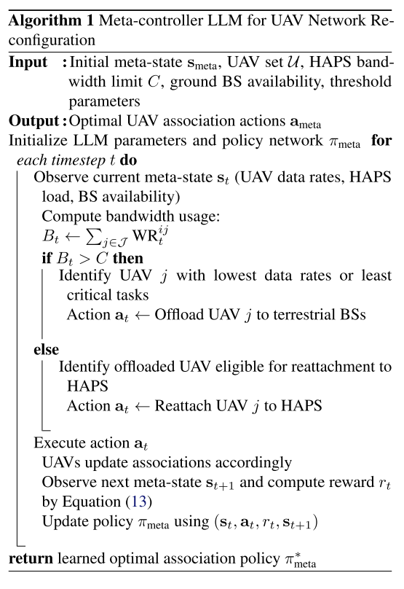
实验设计
State
Policy
Action
Policy
Action
Update
Update
RL Algroithm
LLMs
Reward
Reward
Environment
Environment
[1] Yan Z, Zhou H, Pei J, et al. Hierarchical and Collaborative LLM-Based Control for Multi-UAV Motion and Communication in Integrated Terrestrial and Non-Terrestrial Networks[C]//ICML 2025 Workshop on Machine Learning for Wireless Communication and Networks (ML4Wireless).

Slide 19
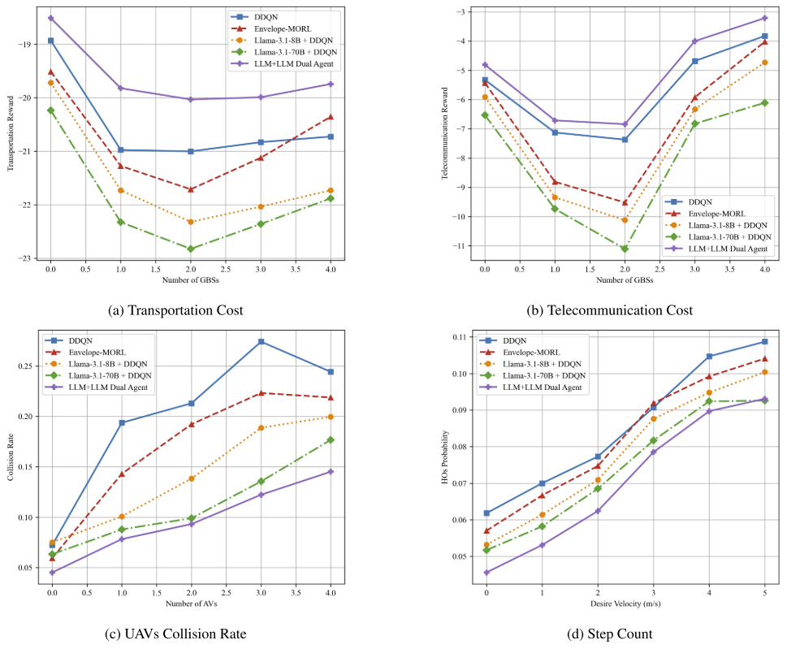
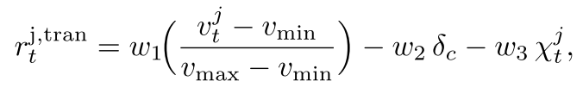
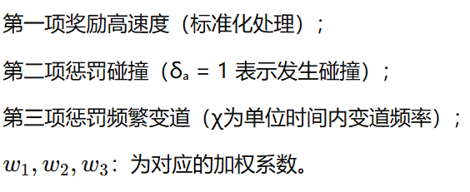
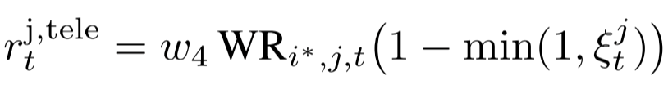
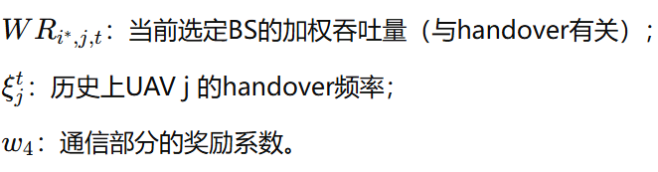
实验结果
Transportation Reward
Communications Reward
[1] Yan Z, Zhou H, Pei J, et al. Hierarchical and Collaborative LLM-Based Control for Multi-UAV Motion and Communication in Integrated Terrestrial and Non-Terrestrial Networks[C]//ICML 2025 Workshop on Machine Learning for Wireless Communication and Networks (ML4Wireless).

Slide 20
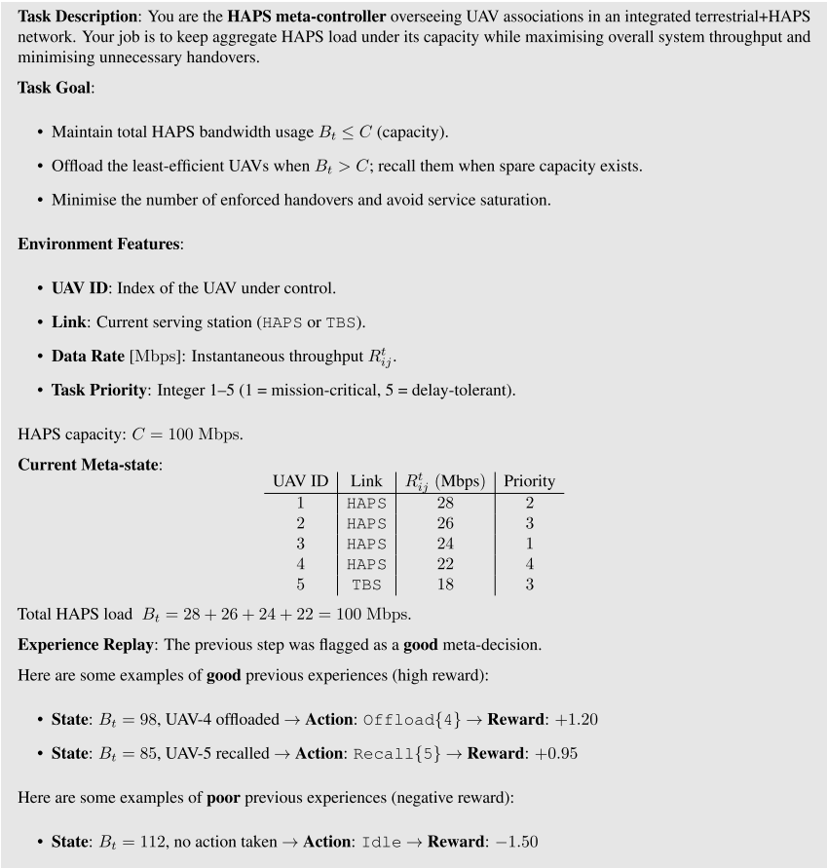
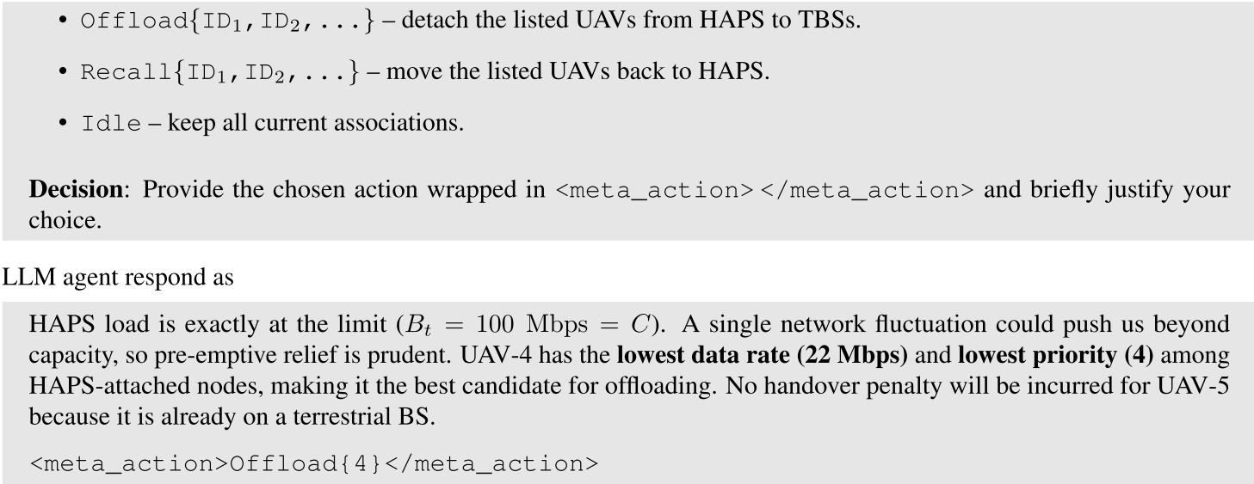
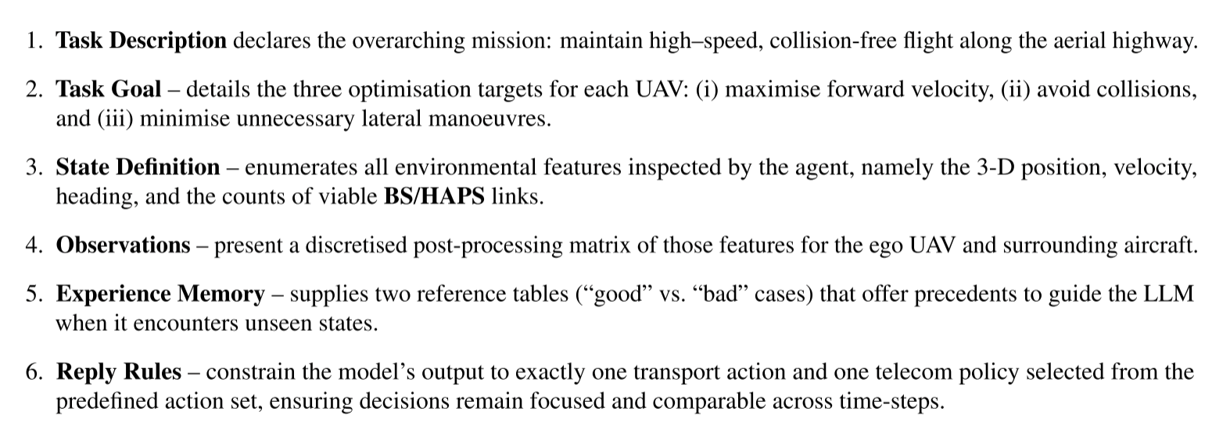
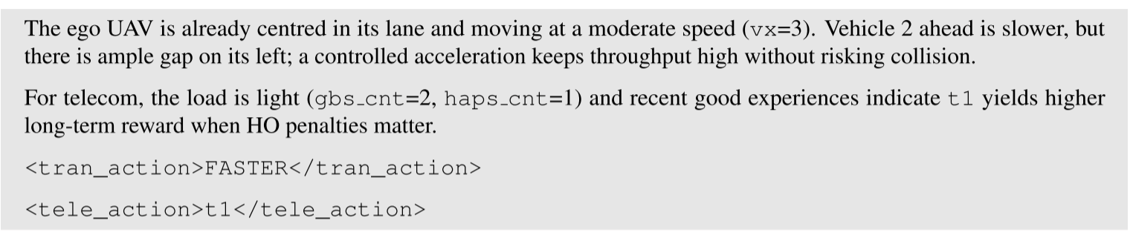
EX-1

Slide 21
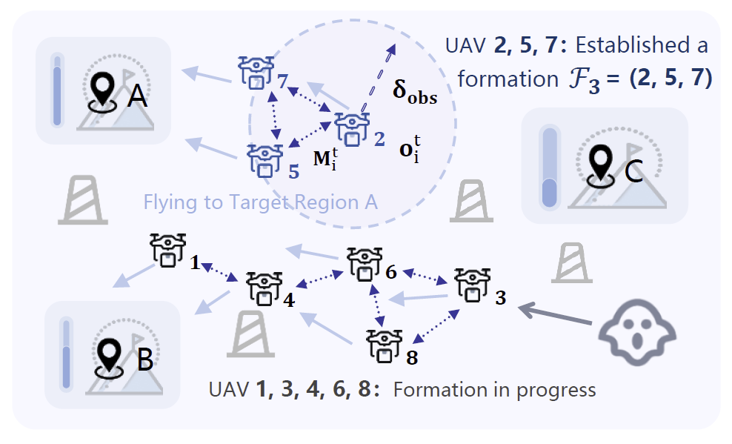
Role-Adaptive LLM-Driven Yoked Navigation for Agentic Swarms
多无人机在规避敌人、躲避障碍的同时高效覆盖多个目标区域
[1] Wang Z, Li R, Li S, et al. RALLY: Role-Adaptive LLM-Driven Yoked Navigation for Agentic UAV Swarms[J]. arXiv preprint arXiv:2507. 01378, 2025.

Slide 22
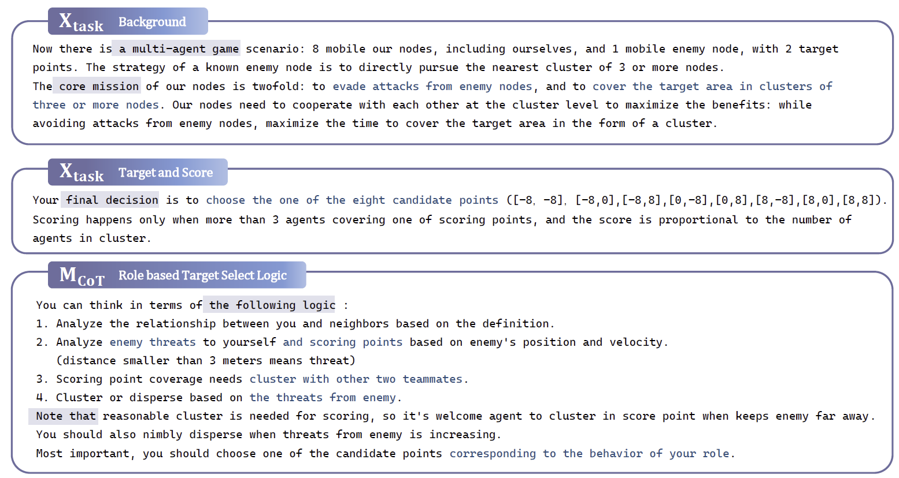
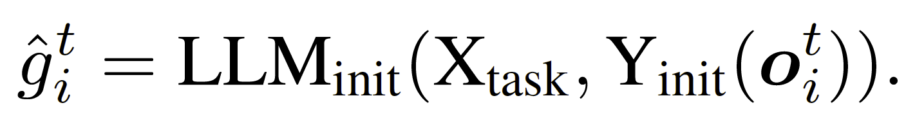
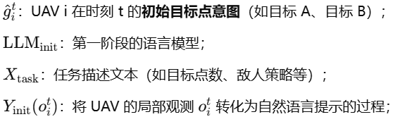
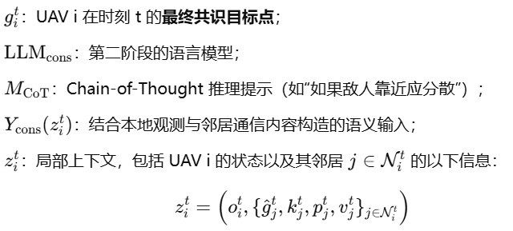
Two Stage LLM-Based Consensus Inference
感知：任务理解、环境感知、信息交互
Stage 1：本地意图生成
Stage 2：邻域共识推理
[1] Wang Z, Li R, Li S, et al. RALLY: Role-Adaptive LLM-Driven Yoked Navigation for Agentic UAV Swarms[J]. arXiv preprint arXiv:2507. 01378, 2025.

Slide 23
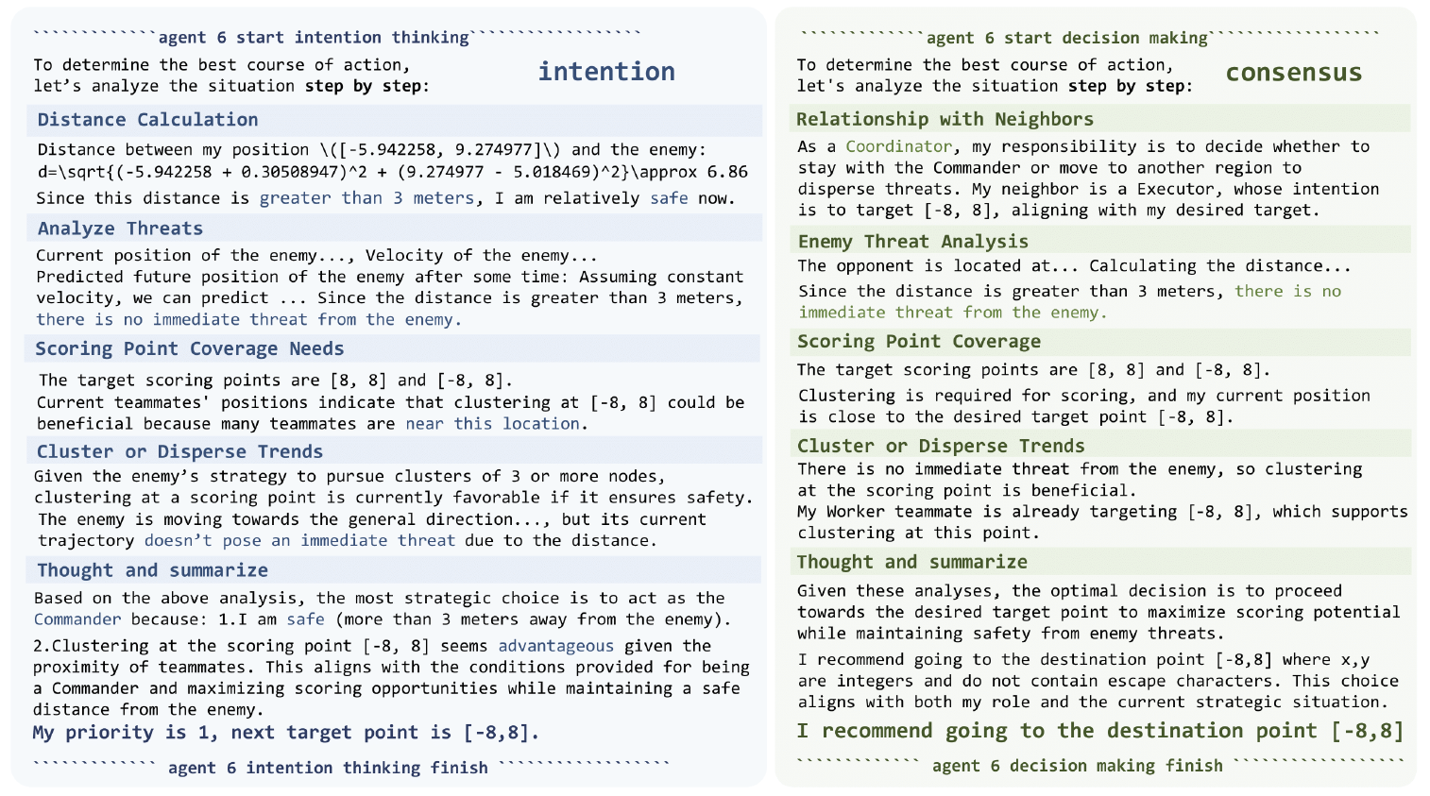
Two Stage LLM-Based Consensus Inference
Stage 1：本地意图生成
Stage 2：邻域共识推理
实现多无人机在规避敌人、躲避障碍的同时高效覆盖多个目标区域
[1] Wang Z, Li R, Li S, et al. RALLY: Role-Adaptive LLM-Driven Yoked Navigation for Agentic UAV Swarms[J]. arXiv preprint arXiv:2507. 01378, 2025.

Slide 24
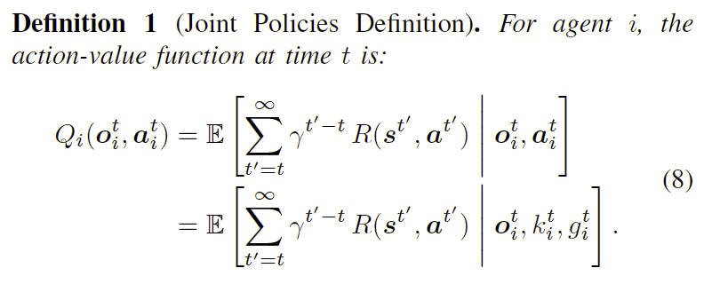
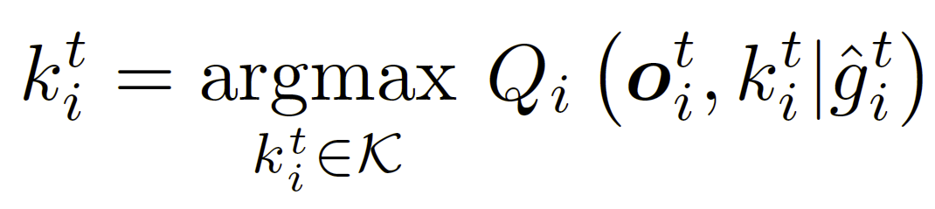
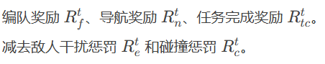
Role-value Mixing Network
如何评价一个角色分配的合理？
[1] Wang Z, Li R, Li S, et al. RALLY: Role-Adaptive LLM-Driven Yoked Navigation for Agentic UAV Swarms[J]. arXiv preprint arXiv:2507. 01378, 2025.

Slide 25
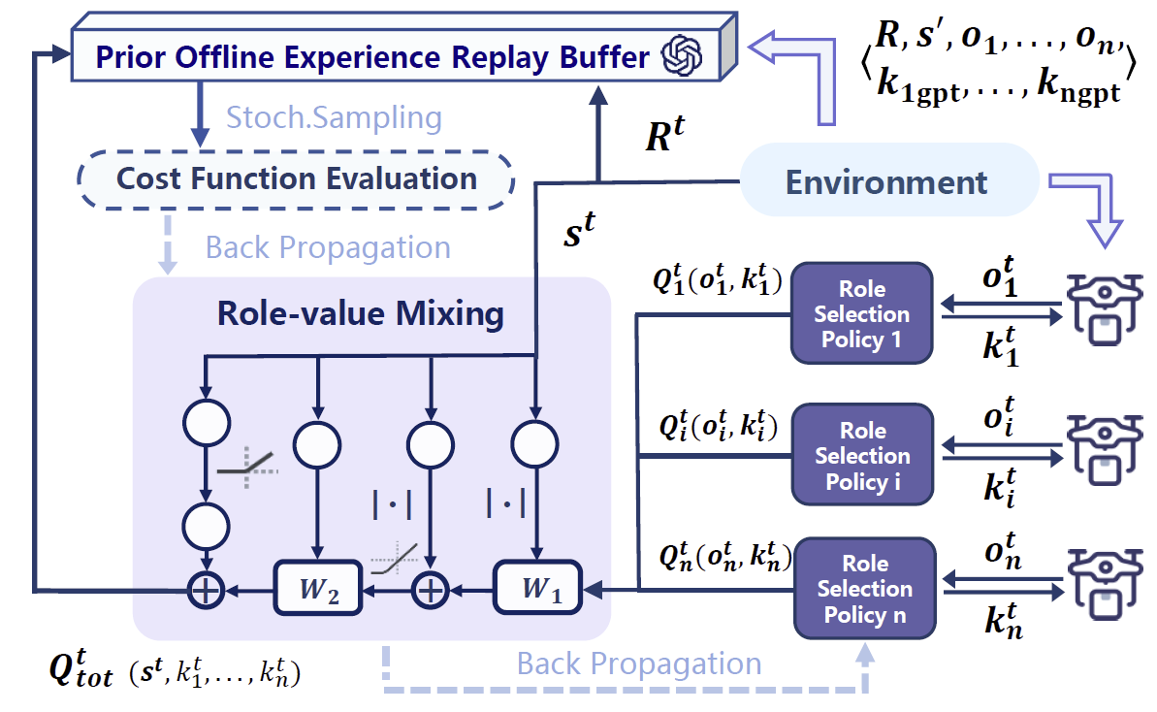
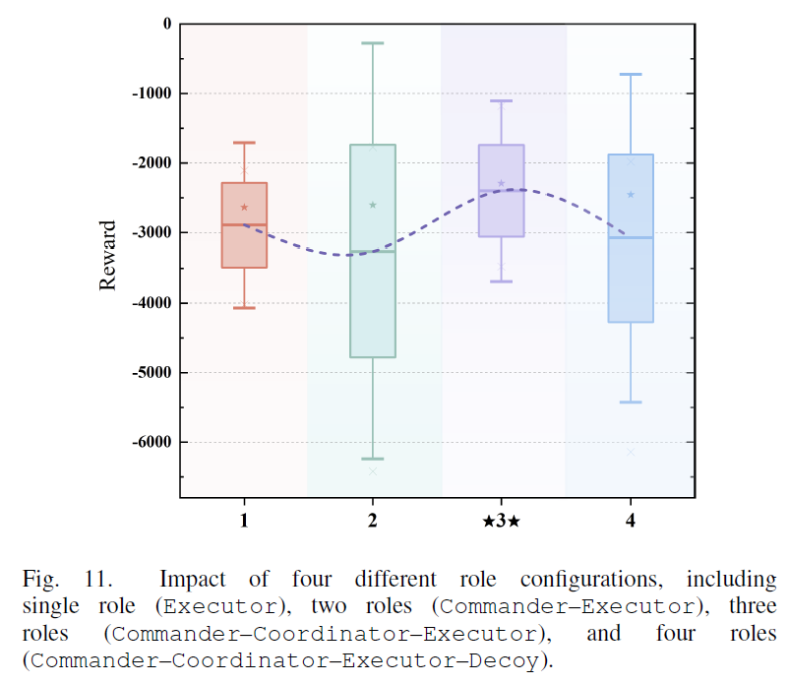
Role-value Mixing Network
角色分配：任务分解、任务分配
[1] Wang Z, Li R, Li S, et al. RALLY: Role-Adaptive LLM-Driven Yoked Navigation for Agentic UAV Swarms[J]. arXiv preprint arXiv:2507. 01378, 2025.

Slide 26
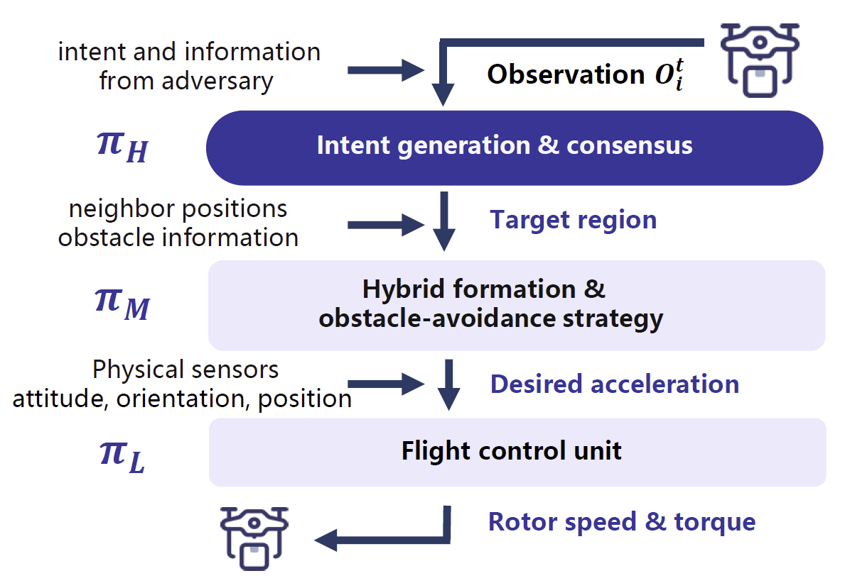
策略建模
语义共识与目标选择：
经过语言建模转化为结构化自然语言提示
避障与编队导航控制：
根据高层策略给定的目标点，生成可执行的导航路径；保持合适的编队结构
飞行控制与动力学执行：
通过标准的PID控制器将导航意图转化为具体的飞行命令
[1] Wang Z, Li R, Li S, et al. RALLY: Role-Adaptive LLM-Driven Yoked Navigation for Agentic UAV Swarms[J]. arXiv preprint arXiv:2507. 01378, 2025.

Slide 27
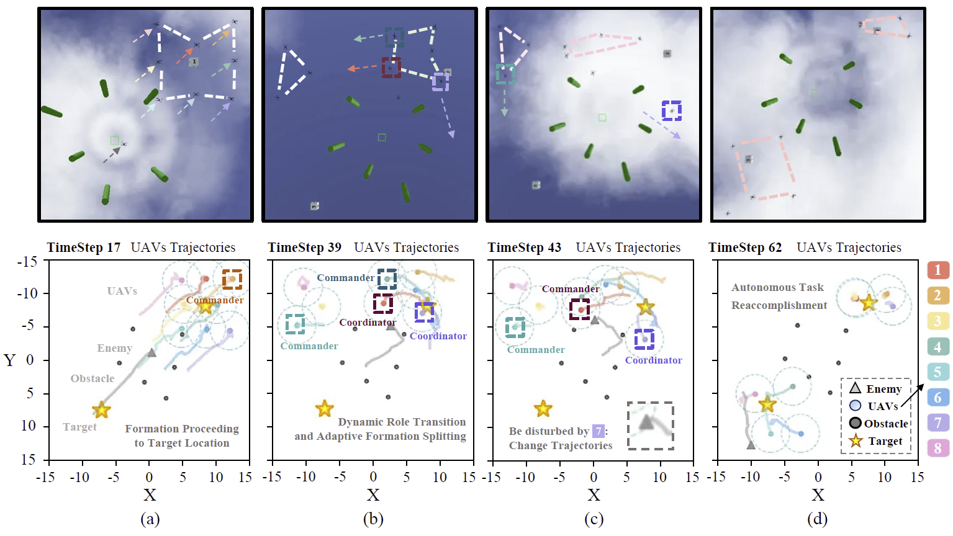
仿真结果
[1] Wang Z, Li R, Li S, et al. RALLY: Role-Adaptive LLM-Driven Yoked Navigation for Agentic UAV Swarms[J]. arXiv preprint arXiv:2507. 01378, 2025.

Slide 28
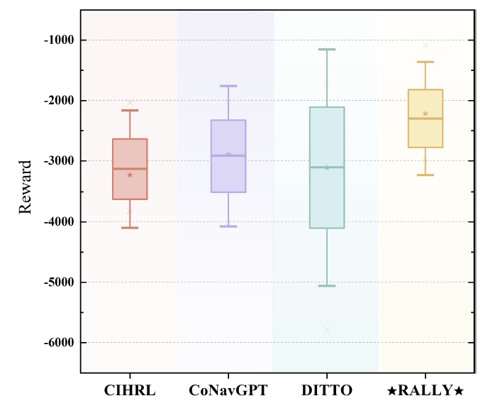
实验结果
​​CIHRL ：​​传统MARL方法​​，无LLM参与，依赖数值通信与静态角色；
​​CoNavGPT ​​：​​以LLM为核心规划器，但缺乏动态赋予角色能力；
​​DITTO ​​：​​LLM角色自认知控制，缺乏信息整合的能力。
[1] Wang Z, Li R, Li S, et al. RALLY: Role-Adaptive LLM-Driven Yoked Navigation for Agentic UAV Swarms[J]. arXiv preprint arXiv:2507. 01378, 2025.

Slide 29
汇报提纲
1
1
研究背景与意义
2
2
多智能体通信协议
3
3
多智能体研究工作
4
总结与探讨

Slide 30
探讨
通信系统+大语言模型智能体
通信系统（如5G/6G、卫星通信）的核心需求是​​低延迟、高可靠​​，而LLM智能体的​​高计算复杂度​​可能成为性能瓶颈
​​边缘侧部署的资源限制​​
实时交互场景的延迟挑战​​
Agent部署位置选择 边端？中心？
30/30
Notes:
高德地图车道级导航：GNSS+INS

